Slide 1


Slide 2
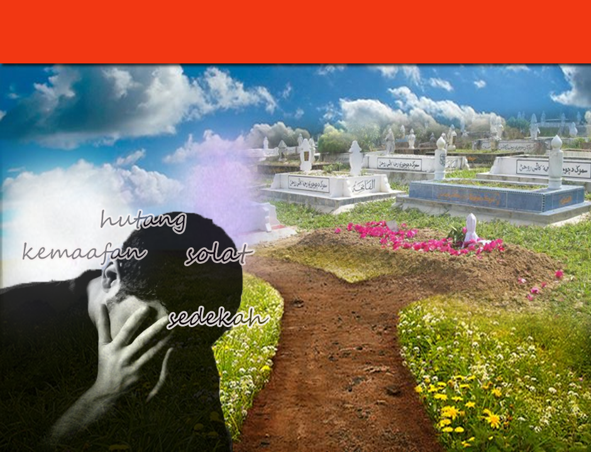
Pujian Kepada Allah S.W.T.
الْحَمْدُ للهِ
Segala puji-pujian hanya bagi
Allah S.W.T.

Slide 3
Syahadah
وَأَشْهَدُ أَنْ لَا إِلَهَ إِلَّا اللهُ وَحْدَهُ لَا شَرِيْكَ لَهُ،
وَأَشْهَدُ أَنَّ مُحَمَّدًا عَبْدُ اللهِ وَرَسُوْلُهُ،
Dan aku bersaksi bahawa sesungguhnya tiada tuhan melainkan Allah Yang Maha Esa, tiada sekutu bagiNya dan juga aku bersaksi bahawa Nabi Muhammad SAW itu adalah hambaNya dan RasulNya.

Slide 4
Selawat Ke Atas
Nabi Muhammad S.A.W
اَللَّهُمَّ صَلِّ وَسَلِّمْ وَبَارِكْ عَلَى سَيِّدِنَا مُحَمَّدٍ،
وَعَلَى آَلِهِ وَأَصْحَابِهِ.
Ya Allah, cucurilah rahmat dan sejahtera ke atas Nabi Muhammad SAW dan ke atas keluarganya, para sahabatnya

Slide 5
Pesanan Taqwa
اِتَّقُوْا اللهَ وَأَطِيْعُوْهُ لَعَلَّكُمْ تُرْحَمُوْنَ.
Bertakwalah kepada Allah dan taatilah Dia

Slide 6


Slide 7

Manfaatkan Kehidupan
Amal Soleh
Lengkapkan diri dengan amal soleh
Hindari perkara yang tidak berfaedah
Kematian datang pada bila-bila masa sahaja

Slide 8
Firman Allah SWT dalam
surah Yunus ayat 49
لِكُلِّ أُمَّةٍ أَجَلٌ ۚ إِذَا جَاءَ أَجَلُهُمْ فَلَا يَسْتَأْخِرُونَ سَاعَةً ۖ وَلَا يَسْتَقْدِمُونَ
“…bagi tiap-tiap umat ada tempoh yang ditetapkan; maka apabila datang tempohnya, tidak dapat mereka melambatkannya sesaatpun, dan tidak pula dapat mereka menyegerakannya".

Slide 9
Kematian Satu Kepastian
suatu perpindahan dari alam dunia ke alam Barzakh dan seterusnya ke alam akhirat.
Kematian manusia
akan dikembali kepada Allah untuk menerima balasan masing-masing

Slide 10
Firman Allah SWT dalam
Surah ali Imran ayat 158
وَلَئِن مُّتُّمْ أَوْ قُتِلْتُمْ لَإِلَى اللَّهِ تُحْشَرُونَ
Demi sesungguhnya jika kamu mati atau terbunuh, sudah tentu kepada Allah jualah kamu akan dihimpunkan (untuk menerima balasan).

Slide 11
Firman Allah SWT dalam
Surah al Jumuah ayat 8
قُلْ إِنَّ الْمَوْتَ الَّذِي تَفِرُّونَ مِنْهُ فَإِنَّهُ مُلَاقِيكُمْ ۖ ثُمَّ تُرَدُّونَ إِلَىٰ عَالِمِ الْغَيْبِ وَالشَّهَادَةِ فَيُنَبِّئُكُم بِمَا كُنتُمْ تَعْمَلُونَ
“Katakanlah (Wahai Muhammad): Sebenarnya maut yang kamu melarikan diri daripadanya itu, tetaplah ia akan menemui kamu; kemudian kamu akan dikembalikan kepada Allah Yang mengetahui segala yang ghaib dan yang nyata, lalu ia memberitahu kepada kamu apa yang kamu telah lakukan (serta membalasnya)".

Slide 12
Antara Persiapan Menemui Allah
banyakkan taubat dan meminta ampun
1
Firman Allah SWT dalam
Surah at Tahrim, ayat 8
يَا أَيُّهَا الَّذِينَ آمَنُوا تُوبُوا إِلَى اللَّهِ تَوْبَةً نَّصُوحًا عَسَىٰ رَبُّكُمْ أَن يُكَفِّرَ عَنكُمْ سَيِّئَاتِكُمْ وَيُدْخِلَكُمْ جَنَّاتٍ تَجْرِي مِن تَحْتِهَا الْأَنْهَارُ
“Wahai orang-orang yang beriman! bertaubatlah kamu kepada Allah dengan taubat Nasuha, mudah-mudahan Tuhan kamu akan menghapuskan kesalahan-kesalahan kamu dan memasukkan kamu ke dalam syurga yang mengalir di bawahnya beberapa sungai, ….".

Slide 13
Sabda Rasulullah SAW
"وَاللهِ إِنِّيْ لَأَسْتَغْفِرُ اللهَ وَأَتُوْبُ إِلَيْهِ فِي الْيَوْمِ أَكْثَرَ مِنْ سَبْعِيْنَ مَرَّةً " رواه البخاري.
“Demi Allah sesungguhnya aku meminta ampun kepada Allah dan aku bertaubat kepada-Nya melebihi tujuh puluh kali dalam satu hari”.

Slide 14
Antara Persiapan Menemui Allah
Membetul dan memperelokkan solat
2
Sabda Rasulullah SAW
أَوَّلُ مَا يُحَاسَبُ بِهِ الْعَبْدُ يَوْمَ الْقِيَامَةِ الصَّلَاةُ، فَإِنْ صَلُحَتْ صَلُحَ سَائِرُ عَمَلِهِ، وَإِنْ فَسَدَتْ فَسَدَ سَائِرُ عَمَلِهِ
“Amalan yang mula-mula sekali dihisabkan seseorang hamba pada hari kiamat ialah solatnya, oleh itu jika solatnya baik (diterima) semua amalam baiknya yang akan diterima dan jika solatnya rosak (tidak diterima) maka semua amalan baiknya yang lain tidak akan diterima”.

Slide 15
Antara Persiapan Menemui Allah
Selesaikan Semua Hutang
3
Sabda Rasulullah SAW
نَفْسُ الْمُؤْمِنِ مُعَلَّقَةٌ بِدَيْنِهِ حَتَّى يُقْضَى عَنْهُ
“Roh seseorang mukmin itu tergantung (dihalang daripada tempat yang mulia) dengan sebab hutangnya sehinggalah hutangnya itu dilunaskan” .

Slide 16
Antara Persiapan Menemui Allah
Minta Maaf kepada semua orang yang pernah kita aniaya
4
Sesiapa yang pernah menzalimi saudaranya sama ada terhadap maruahnya atau sesuatu yang lain (seperti harta benda dan sebagainya) maka hendaklah dia meminta halal daripadanya sekarang, sebelum datangnya hari yang dinar atau dirham tidak laku lagi, malah pada ketika itu jika ada baginya amal baik akan diambil daripadanya sebagai bayaran mengikut kadar kezalimannya, jika tidak ada baginya amalan baik akan diambil kejahatan daripada mangsanya untuk diletakkan ke atasnya”.

Slide 17
3 Amalan menyalurkan pahala berterusan
SEDEKAH JARIAH
1
SEPERTI: diri masjid, sekolah, rumah anak yatim
Firman Allah SWT dalam
Surah ali Imran, ayat 92
لَن تَنَالُوا الْبِرَّ حَتَّىٰ تُنفِقُوا مِمَّا تُحِبُّونَ ۚ وَمَا تُنفِقُوا مِن شَيْءٍ
فَإِنَّ اللَّهَ بِهِ عَلِيمٌ
“Kamu tidak sekali-kali akan dapat mencapai (hakikat) kebajikan dan kebaktian (yang sempurna) sebelum kamu dermakan sebahagian dari apa yang kamu sayangi. dan sesuatu apa jua yang kamu dermakan maka sesungguhnya Allah mengetahuinya”.

Slide 18
3 Amalan menyalurkan pahala berterusan
SEBARKAN ILMU BERMANFAAT
2
Sabda Rasulullah SAW
أَفْضَلُ الصَّدَقَةِ أَنْ يَتَعَلَّمَ الْمَرْءُ الْمُسْلِمُ عِلْمًا، ثُمَّ يُعَلِّمَهُ أَخَاهُ الْمُسْلِمَ.
"Sebaik-baik sedekah ialah seseorang muslim yang mempelajari sesuatu ilmu kemudian ia mengajarkannya kepada saudaranya yang muslim" .

Slide 19
3 Amalan menyalurkan pahala berterusan
MENDIDIK ANAK SOLEH, YANG AKAN MENDOAKAN IBU BAPA
3
Sabda Rasulullah SAW
"كُلُّ مَوْلُودٍ يُولَدُ عَلَى الْفِطْرَةِ فَأَبَوَاهُ يُهَوِّدَانِهِ أَوْ يُنَصِّرَانِهِ
أَوْ يُمَجِّسَانِهِ."
“Setiap anak dilahirkan atas fitrah, maka kedua ibu bapanyalah yang meyahudikannya atau menasranikannya atau memajusikannya

Slide 20
Firman Allah SWT dalam
surah Al Munaafiqun, ayat 10-11
وَأَنفِقُوا مِن مَّا رَزَقْنَاكُم مِّن قَبْلِ أَن يَأْتِيَ أَحَدَكُمُ الْمَوْتُ فَيَقُولَ رَبِّ لَوْلَا أَخَّرْتَنِي إِلَىٰ أَجَلٍ قَرِيبٍ فَأَصَّدَّقَ وَأَكُن مِّنَ الصَّالِحِينَ. وَلَن يُؤَخِّرَ اللَّهُ نَفْسًا إِذَا جَاءَ أَجَلُهَا ۚ وَاللَّهُ خَبِيرٌ بِمَا تَعْمَلُونَ.

Slide 21
Yang bermaksud:
“Dan belanjakanlah (dermakanlah) sebahagian dari rezeki yang Kami berikan kepada kamu sebelum seseorang dari kamu sampai ajal maut kepadanya, (kalau tidak) maka ia (pada saat itu) akan merayu dengan katanya: " Wahai Tuhanku! alangkah baiknya kalau Engkau lambatkan kedatangan ajal matiku - ke suatu masa yang sedikit sahaja lagi, supaya aku dapat bersedekah dan dapat pula aku menjadi dari orang-orang yang soleh ". Dan (ingatlah), Allah tidak sekali-kali akan melambatkan kematian seseorang (atau sesuatu yang bernyawa) apabila sampai ajalnya; dan Allah amat mendalam pengetahuannya mengenai segala yang kamu kerjakan.

Slide 22
بَارَكَ اللهُ لِىْ وَلَكُمْ بِالقُرْءَانِ الْعَظِيْمِ، وَنَفَعَنِىْ وَإِيَّاكُمْ بِمَا فِيْهِ مِنَ اْلآيَاتِ وَالْذِّكْرِ الْحَكِيْمِ، وَتَقَبَّلَ مِنِّىْ وَمِنْكُمْ تِلَاوَتَهُ، إِنَّهُ هُوَ السَّمِيْعُ الْعَلِيْمُ. أَقُوْلُ قَوْلِىْ هَذَا وَأَسْتَغْفِرُ اللهَ الْعَظِيْمَ لِىْ وَلَكُمْ، وَلِسَآئِرِ الْمُسْلِمِيْنَ وَالْمُسْلِمَاتِ، وَالْمُؤْمِنِيْنَ وَالْمُؤْمِنَاتِ فَاسْتَغْفِرُوْهُ، فَيَا فَوْزَ الْمُسْتَغْفِرِيْنَ، وَيَا نَجَاةَ التَّآئِبِيْنَ.

Slide 23
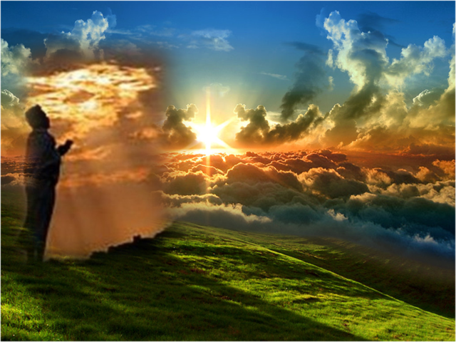
Doa Antara Dua Khutbah
Aamiin Ya Rabbal Aalamin..
Tuhan Yang Memperkenankan Doa Orang-orang Yang Taat, Berilah Taufik Kepada Kami
Di Dalam Mentaatimu, Ampunilah Kepada
Mereka Yang
Memohon Keampunan.
Aamiin

Slide 24


Slide 25
Pujian Kepada Allah S.W.T.
الْحَمْدُ لِلَّهِ
Segala puji-pujian hanya
bagi Allah S.W.T.

Slide 26
Syahadah
وَأَشْهَدُ أَن لآ إِلَهَ إِلاَّ اللهُ وَحْدَهُ لاَ شَرِيْكَ لَهُ، وَأَشْهَدُ أَنَّ مُحَمَّدًا عَبْدُهُ وَرَسُوْلُهُ.
Dan aku bersaksi bahawa sesungguhnya tiada tuhan melainkan Allah yang Maha Esa, tiada sekutu bagiNya dan juga aku bersaksi bahawa nabi Muhammad S.A.W adalah hambaNya dan rasulNya.

Slide 27
Selawat Ke Atas
Nabi Muhammad S.A.W
اللَّهُمَّ صَلِّ وَسَلِّمْ وَبَارِكْ عَلَى سَيِّدِنَا مُحَمَّدِ
وَعَلَى آلِهِ وَصَحْبِهِ َ.
Ya Allah, Cucurilah rahmat dan sejahtera ke atas hambaMu dan rasulMu Nabi Muhammad S.A.W dan ke atas keluarganya dan para sahabatnya.

Slide 28
Pesanan Taqwa
فَيَآ أَيُّهَا النَّاسُ، اتَّقُوْا اللهَ تَعَالَى وَأَطِيْعُوْه.
Bertakwalah kepada Allah dengan sebenar-benarnya dengan melaksanakan perintahnya serta meninggalkan larangannya.

Slide 29
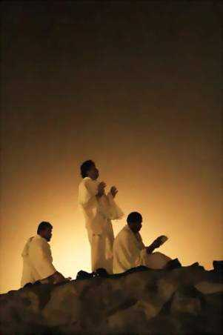
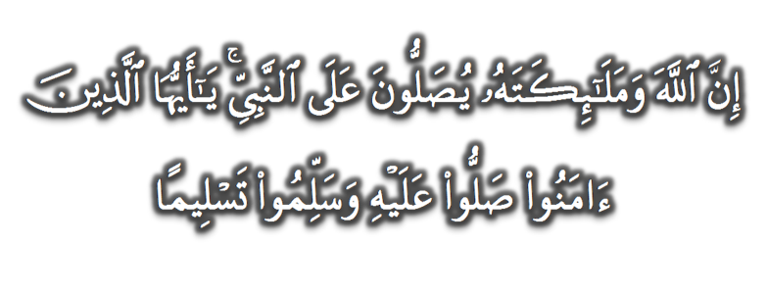
Seruan
Mengenang jasa rasul kesayangan, nabi Muhammad SAW yang berjuang membawa ajaran Islam. Selawat dan salam kepada Rasulullah s.a.w.
(Surah Al-Ahzab : Ayat 56)
“Sesungguhnya Allah Taala Dan Para MalaikatNya Sentiasa Berselawat Ke Atas Nabi (Muhammad).
Wahai Orang-orang Beriman! Berselawatlah Kamu
Ke Atasnya Serta Ucapkanlah Salam Sejahtera Dengan Penghormatan Ke Atasnya Dengan Sepenuhnya”.

Slide 30
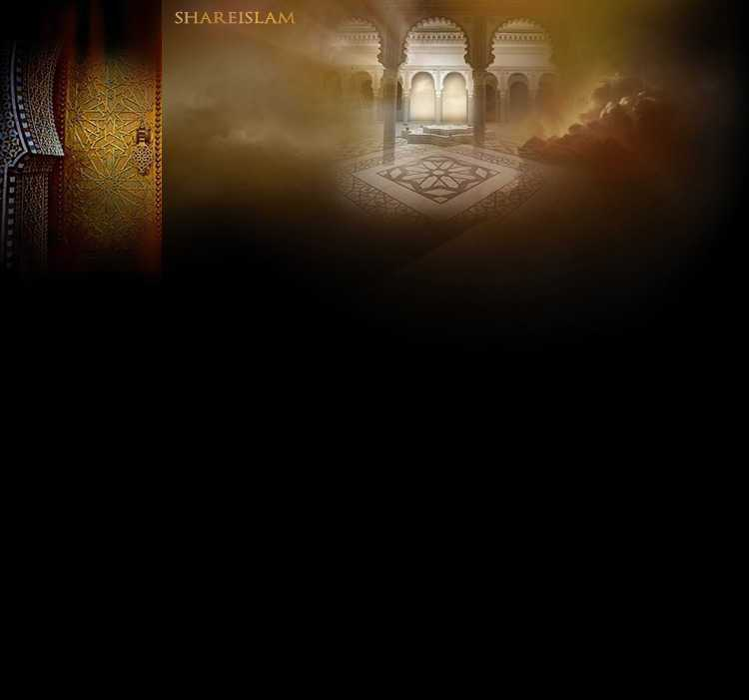
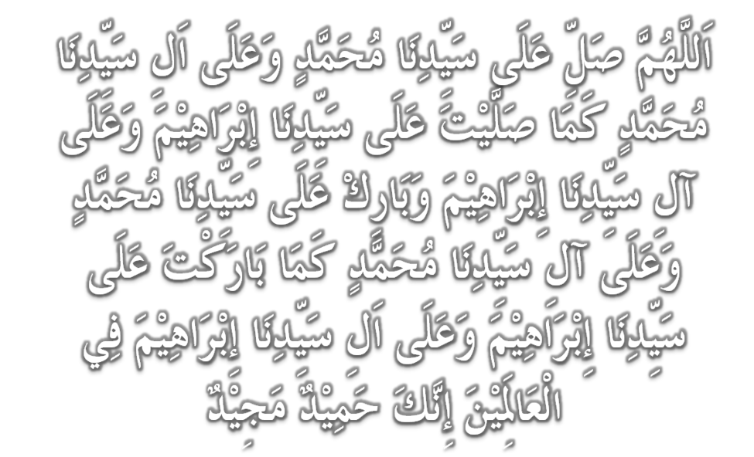
Selawat

Slide 31
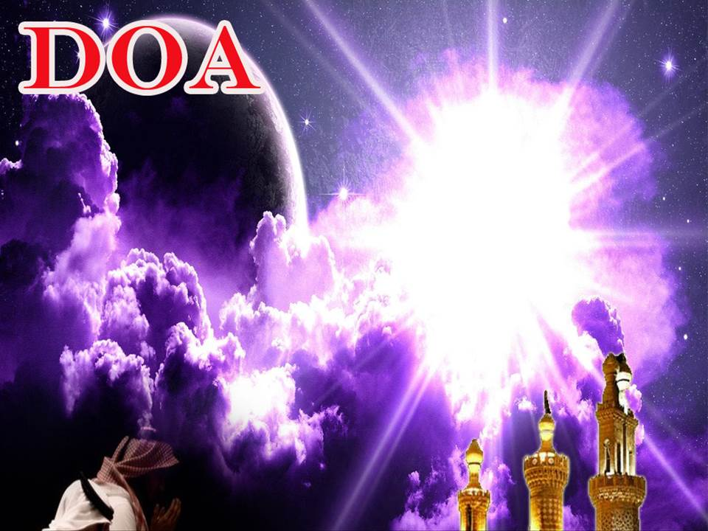
وَارْضَ اللَّهُمَّ عَنِ الْخُلَفَاءِ الرَّاشِدِيْنَ الْمَهْدِيِّيْنَ، سَادَتِنَا أَبِيْ بَكْرٍ وَعُمَرَ وَعُثْمَانَ وَعَلِيّ، وَعَنْ بَقِيَّةِ الصَّحَابَةِ أَجْمَعِيْنَ، وَعَنِ التَّابِعيْنَ وَتَابِعِى التَّابِعِيْنَ بِإِحْسَانٍ إِلَى يَوْمِ الدِّيْن.
Dan berilah keredhaan ke atas Khalifah
ar-rasyidin, Abu Bakar, Omar, Uthman dan Ali, dan seluruh sahabat-sahabatnya serta pengikut- pengikut Baginda hingga hari pembalasan.

Slide 32

اللَّهُمَّ اغْفِرْ لِلْمُؤْمِنِيْنَ وَالْمُؤْمِنَاتِ، وَالْمُسْلِمِيْنَ وَالْمُسْلِمَاتِ، الأَحْيَاءِ مِنْهُمْ وَالأَمْوَات،
إِنَّكَ سَمِيْعٌ قَرِيْبٌ مُجِيْبُ الدَّعَوَات.
Ya Allah, Ampunkanlah Dosa Golongan Muslimin Dan Muslimat, Mu’minin Dan Mu’minaat, samada yang masih hidup atau yang telah mati. Sesungguhnya Engkau Maha Mendengar dan Maha Memakbulkan segala permintaan.

Slide 33
اللَّهُمَّ أَلِّفْ بَيْنَ قُلُوْبِنَا، وَأَصْلِحْ ذَاتَ بَيْنِنَا، وَاجْعَلْنَا مِنَ الرَّاشِدِيْن. اللَّهُمَّ أَحْسِنْ عَاقِبَتَنَا فِى الأُمُوْرِ كُلِّهَا، وَأَجِرْنَا مِنْ خِزْيِ الدُّنْيَا وَعَذَابِ الأَخِرَة، يَا رَبَّ الْعَالَمِيْن.
(Ya Allah, lembutkanlah hati-hati kami... perbaikilah hubungan antara kami. Dan jadilah kami golongan yang mendapat bimbingan daripadaMu.
Ya Allah.. Perelokkan kesudahan kami dalam segala hal semuanya, dan lindungilah kami daripada kehinaan di dunia dan di akhirat. Wahai Tuhan sekalian alam..)

Slide 34
اللَّهُمَّ أَعِزَّ الْإِسْلَامَ وَالْمُسْلِمِيْنَ، وَأَذِلَّ الشِّرْكَ وَالْمُشْرِكِيْنَ، وَدَمِّرْ أَعْدَاءَكَ أَعْدَاءَ الدِّيْن وَانْصُرْ عِبَادَكَ الْمُؤْمِنِيْن.
Ya Allah! Daulatkan Islam dan muliakan orang Islam dan hinakanlah kesyirikan dan orang Musyrik, dan hancurkanlah musuh-musuh Islam dan berilah kemenangan kepada hamba-Mu.

Slide 35
اللَّهُمَّ أَصْلِحْ لَنَا دِيْنَنَا الَّذِيْ هُوَ عِصْمَةُ أَمْرِنَا، وَأَصْلِحْ لَنَا دُنْيَانَا الَّتِيْ فِيْهَا مَعَاشُنَا، وَأَصْلِحْ لَنَا أَخِرَتَنَا الَّتِيْ فِيْهَا مَعَادُنَا، وَاجْعَلِ الْحَيَاةَ زِيَادَةً لَنَا فِيْ كُلِّ خَيْرٍ، وَاجْعَلِ الْمَوْتَ رَاحَةً لَنَا مِنْ كُلِّ شَرٍّ.
Ya Allah! Perbaikilah bagi kami agama kami kerana ia penjaga urusan kami, perbaikilah bagi kami dunia kami kerana didalamnya tempat kehidupan kami, perbaikilah bagi kami akhirat kami kerana ia tempat kembali kami, jadikanlah kehidupan sebagai kebaikan bagi kami dan jadikanlah kematian sebagai kerehatan kami daripada segala kejahatan.

Slide 36
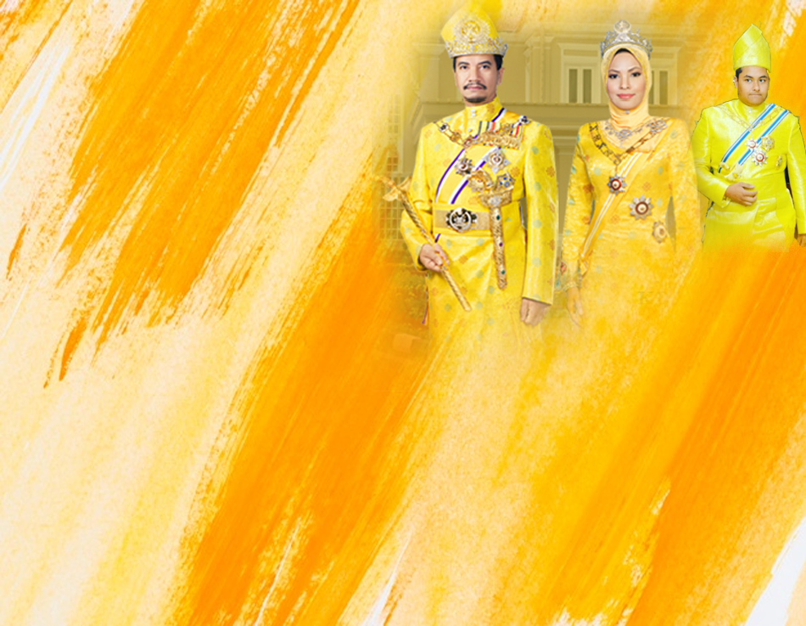
Ya Allah…
Peliharakanlah Dengan Senantiasa Mendapat Pertolongan, Hidayah, Taufiq, Kesihatan dan Keselamatan DariMu
Ya Allah… Yang Maha Pemurah
Kebawah Duli Yang Maha Mulia Raja Kami,
Al Wathiqu Billah Sultan Mizan Zainal Abidin Ibni
Al Marhum Sultan Mahmud Al Muktafi Billah Shah, Limpahilah RahmatMu Untuk Baginda, Juga Untuk Sultanah Nur Zahirah Terengganu
Peliharakanlah Ya Allah… Putera Puteri Ahli Keluarga , Keturunan dan Kerabat Baginda

Slide 37
Ya Allah…
Peliharakanlah Para Ulama,
Semua Pembesar, Hakim-hakim,
Pegawai Kerajaan dan Rakyat Jelata Baginda
Dari Kalangan Orang Islam dan Mereka Yang Beriman Lelaki Perempuan Di Dunia Dan Akhirat Dengan Segala RahmatMu Wahai Allah Yang Maha Penyayang
Ya Allah…
Peliharakanlah Juga Raja Muda Kami
Tengku Muhammad Ismail Ibn Al Wathiqu Billah
Sultan Mizan Zainal Abidin

Slide 38
رَبَّنَا ظَلَمْنَا أَنْفُسَنَا وَإِنْ لَمْ تَغْفِرْ لَنَا وَتَرْحَمْنَا لَنَكُوْنَنَّ مِنَ الْخَاسِرِيْنَ.
رَبَّنَا آتِنَا فِي الدُّنْيَا حَسَنَةً وَفِي الآخِرَةِ حَسَنَةً وَقِنَا عَذَابَ النَّارِ. وَصَلَّى اللهُ عَلىَ سَيِّدِنَا مُحَمَّدٍ وَعَلىَ آلِهِ وَصَحْبِهِ وَسَلَّمْ. وَالْحَمْدُ للهِ رَبِّ الْعَالَمِيْنَ.
Ya Allah …
Kami Telah Menzalimi Diri Kami Sendiri
Dan Sekiranya Engkau Tidak Mengampunkan Kami Dan Merahmati Kami Nescaya Kami Akan Menjadi Orang Yang Rugi.
Ya Allah…
Kurniakanlah Kepada Kami Kebaikan Di Dunia Dan Kebaikan Di Akhirat Serta Hindarilah Kami Dari Seksaan Neraka.

Slide 39
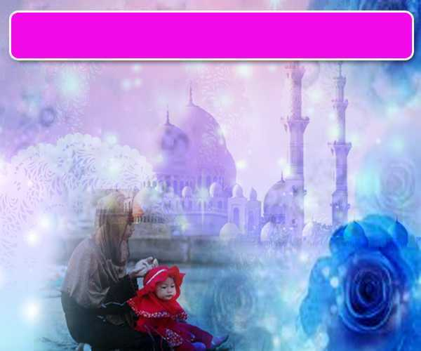
Wahai Hamba-hamba Allah….
Sesungguhnya ALLAH menyuruh berlaku adil, dan berbuat kebaikan, serta memberi bantuan kepada kaum kerabat dan melarang daripada melakukan perbuatan-perbuatan keji dan mungkar serta kezaliman. Ia mengajar kamu (dengan suruhan dan larangannya ini) supaya kamu mengambil peringatan mematuhinya.

Slide 40
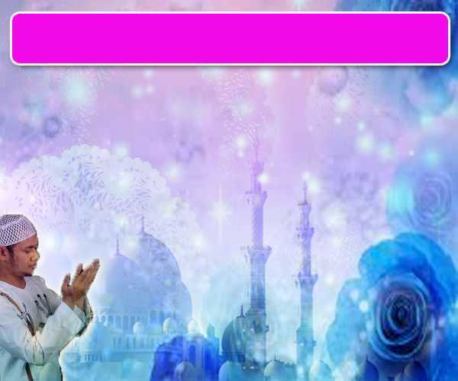
Maka Ingatlah Allah Yang Maha Agung
Nescaya Dia Akan Mengingatimu
Dan Bersyukurlah Di Atas Nikmat-nikmatNya Nescaya Dia Akan Menambahkan Lagi Nikmat Itu Kepadamu, dan Pohonlah
Dari Kelebihannya, Nescaya Akan Diberikannya Kepadamu. Dan Sesungguhnya Mengingati Allah Itu Lebih Besar (Faedah Dan Kesannya) Dan (Ingatlah) Allah Mengetahui Apa Yang Kamu Kerjakan.

Slide 41


Slide 42

INTISARI KHUTBAH JUMAAT PADA 13/12/2019
TAJUK: PERSIAPAN UNTUK MENEMUI ALLAH TAALA
KITA HENDAKLAH SENTIASA BERSIAP SEDIA UNTUK MENGHADAPI KEMATIAN, KERANA IA AKAN DATANG PADA BILA-BILA MASA SAHAJA TANPA MENGIRA USIA.
KEMATIAN ADALAH SUATU PERPINDAHAN DARI ALAM DUNIA KE ALAM BARZAKH DAN SETERUSNYA KE ALAM AHIRAT, DIMANA SETIAP MANUSIA AKAN MENERIMA PEMBALASAN.
3. ANTARA PERSIAPAN MENGHADAPI KEMATIAN:
i) Perbanyakkan taubat dan minta ampun
ii) Perbetul dan perelokkan solat
iii) Selesaikan semua Hutang
iv) Meminta Maaf
TIGA AMALAN PAHALA BERTERUSAN
i) Sedekah Jariah
ii) Ilmu Yang Dimanfaatkan
iii) Anak Soleh

